Slide 1
Кустарники Югры
Демонстрационный материал 2
Перевозчикова Альбина Акрамовна

Slide 2
Клюква
Что за бусинка вот тут
На стебле повисла?
Глянешь – слюнки потекут,
А раскусишь – кисло.
Клюква – стелющийся кустарничек. Она долго нежится на мягких моховых подушках в любимых ею болотных местах, прежде чем нальется соком. Собирают ее, только когда она вполне созреет, станет ярко-красной.

Slide 3
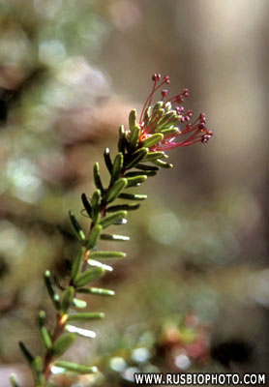
Водяника
Водяника – это стелющийся вечнозелёный кустарник с ползучими деревянистыми ветвями. Листья овально-продолговатые, густо расположены на ветвях, цветы обоеполые. Плоды черные, размером чуть меньше брусники. Растет на торфяных болотах и в лесах. Водяника - это лекарственное растение.

Slide 4
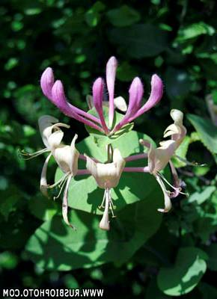
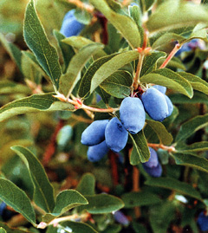
Жимолость
У оградки
Плод есть сладкий
Плод тот сборный,
Сизо-чёрный.
Жимолость растет по опушкам и в оврагах, по берегам рек и в разреженных лесах. Особенно красиво это растение, когда распускаются белые, розовые, красные цветы. Да и яркие ягоды очень украшают кустарники.

Slide 5
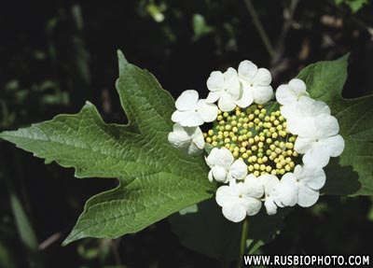
Калина
Весной – белёная,
Летом – зелёная,
Осенью – калёная,
Зимой – хвалёная.
Калина – кустарник неприхотливый, растет на любой почве, его можно встретить повсюду, но чаще всего по оврагам, берегам рек и озер – он предпочитает сыроватые места. Осенью крупные листья калины румянятся, некоторые становятся даже красными, а ягоды просто полыхают. Наверное, за окраску, напоминающую цвет раскаленного металла, и дали кустарнику такое имя.

Slide 6
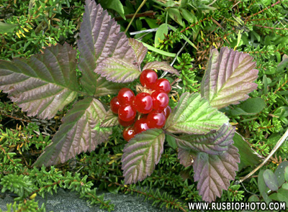
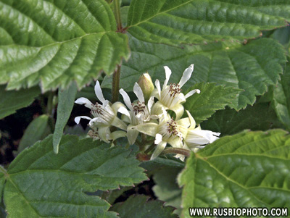
Костяника
Костяника – травянистое, пищевое растение с коротким корневищем. Надземные побеги подразделяются на цветущие длинные стелющиеся и цветоносные прямостоячие. Плоды из 1-6 ярко-красных костянок. Растет в лесах, на лугах, в кустарниках, в темнохвойных лесах, на торфяных болотах. Костяника является лекарственным растением.

Slide 7
Рябина
Ягоды – не сладость,
Зато – глазу радость,
И садам украшение,
И дроздам угощение.
Рябина – кустарник в наших таежных лесах, но в европейской зоне – дерево. Плоды рябины не так вкусны, зато очень полезны. Витаминов в них больше, чем в лимоне, есть и другие очень полезные для жизни вещества. К тому же они не осыпаются, не засыхают и не гниют. Даже мороз им не страшен. Наоборот, прихваченные морозцем ягоды становятся вкуснее. Для многих обитателей леса ягоды рябины очень важны: выручают они белок и бурундуков. Прибегают к рябине подобрать упавшие ягоды зайцы и лисы, волки, медведи и лоси. А для птиц она часто просто спасение от голода.

Slide 8
Малина
Летом рад я свежей
Ягоде медвежьей.
А сушеная в запас
От простуды лечит нас.
Малина – это полукустарник. Ягоды состоят из множества сросшихся крохотных ягодок-малюток. Отсюда и ее название: «мал», то есть малы. Хоть в каждой ягодке есть семена, малина обычно размножается не семенами, а корневыми отпрысками. Малина зацветает поздно, в начале июня, когда погода уже установилась. Зато цветет очень долго…

